Slide 1
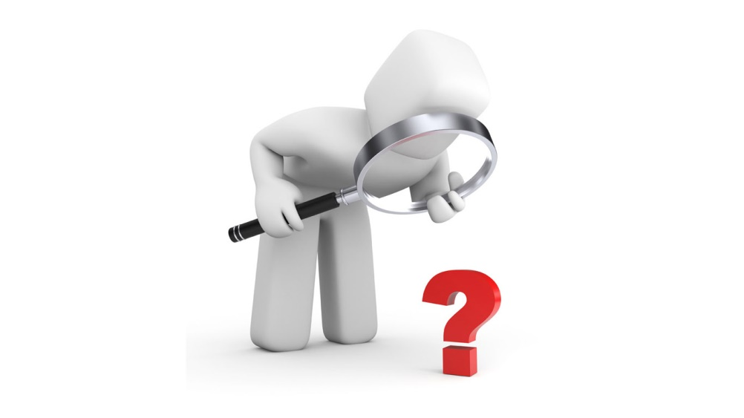
Пунктуационный анализ текста. (Постановка тире)
На­блюдательность есть умение подмечать в предметах и явлениях то, что существенно, то, что важно для до­стижения стоящей перед нами цели…
Задание 21 /2021/

Slide 2
Темы, которые необходимо знать, чтобы правильно выполнить это задание:
Знаки препинания между подлежащим и сказуемым;
Знаки препинания при сравнительных оборотах;
Знаки препинания при уточняющих членах предложения;
Знаки препинания в предложениях со словами и конструкциями, грамматически не связанными с членами предложения;
Знаки препинания при прямой речи, цитировании;
Знаки препинания в бессоюзном сложном предложении;
Тире в простом и сложном предложениях.

Slide 3
Формулировка задания
Найдите предложения, в которых тире ставится в соответствии с одним и тем же правилом пунктуации. Запишите номера этих предложений.
(1)Я побежал к Асе и нашел ее нераздетою, в лихорадке, в слезах; голова у ней горела, зубы стучали. (2)«Что с тобой? — спросил я, — ты больна?» (3)Она бросилась мне на шею и начала умолять меня увезти ее как можно скорее, если я хочу, чтобы она осталась в живых... (4)Рыдания ее усиливаются... и вдруг сквозь эти рыдания услышал я, что она вас любит. (5)»Вы очень милый человек, — продолжал Гагин, — но я не понимаю, почему она вас так полюбила». (6)Она говорит, что привязалась к вам с первого взгляда, воображает, что вы ее презираете, что вы, вероятно, знаете, кто она; она спрашивала меня, не рассказал ли я вам ее историю. (7)Я просидел с ней до утра; она взяла с меня слово, что нас завтра же здесь не будет, — и тогда только она заснула. (8)Я подумал, подумал и решил поговорить с вами. (9)По-моему, Ася права: самое лучшее — уехать нам обоим отсюда.

Slide 4
ВСПОМНИМ ТЕОРИЮ

Slide 5
Тире между подлежащим и сказуемым
Тире ставится:
1. Книга – источник знаний.
2. Спешить – делу вредить.
3. Шестью семь – сорок два.
***
1. Грустить о прошлом – скучная работа.
2. Пятнадцать лет – счастливая пора.
***
1.Правда - это победа совести в человеке.
2.Чтение – вот лучшее учение.
3. Решиться - значит победить.
Тире не ставится:
1. Ты мой дядюшка, я твой племянник.
2. Речи как мед, а дела как полынь. (словно,
будто,
что)
3. Попытка не пытка, а спрос не беда.
4. Девочка внимательна и сосредоточенна.

Slide 6
ТИРЕ В НЕПОЛНОМ ПРЕДЛОЖЕНИИ
Неполные предложения - это предложения, в которых пропущен любой член предложения, необходимый для полноты строения и значения данного предложения.
Не путайте неполные предложения с односоставными: в односоставных отсутствует подлежащее или сказуемое, но смысл предложения при этом понятен (Ночь. Улица. Фонарь. Аптека… или: Цыплят по осени считают.)
В неполном предложении пропущенный член предложения легко восстанавливается ЛОГИЧЕСКИ или из предыдущих частей предложения/предложений ( - Я завтра уезжаю. – Куда?)
Мы села – в пепел, грады – в прах, В мечи – серпы и плуги.
(В.А.Жуковский)
Я за свечку, свечка - в печку. Эллиптические предложения
(К. Чуковский)
Эллипсис - сознательный пропуск в предложении слова, которое легко восстанавливается из контекста (т.е. подставить слова можно, но не нужно, они пропущены сознательно!).

Slide 7
Тире в БСП
(противопоставление)
1. [ ] – [ ].
(а, но)
2. [ Время, условие ] – [ ].
(если, когда)
3. [ ] – [вывод, следствие]
(так что, поэтому)
4. [ ] – [ ]!
(быстрая смена событий)
5. [ ] – [сравнение].
(словно; как; будто; точно; что)
1. Шестнадцать лет служу – такого со мной не было.
2. Любишь кататься – люби и саночки возить.
Пашню пашут – руками не машут.
3. Не было никакой возможности уйти незаметно – он вышел открыто, будто идет на двор...
4. Я за свечку – свечка в печку!
5. Посмотрит – рублем подарит.

Slide 8
Знаки препинания при прямой речи
Прямая речь предшествует словам автора: «П», - а. «П?» - а. «П!» - а. “П...” – а. Авторские слова (а) внутри прямой речи (П/п) “П, – а, – п”. “Я подумаю об этом, – сказал отец, – но не сегодня”. “П, – а. – П”. “Я подумаю об этом, – сказал отец. – Позвоните мне завтра”. “П? – а. – П”. “Почему так поздно? – спросил отец. – Ты обещал быть раньше”. “П! – а. – П”. “Лентяй! – воскликнул отец. - Надо лучше заниматься”. “П... – а. – П”. “Ну что ж... – проговорил отец. - Надо подумать”. Прямая речь (П) внутри авторских слов (А/а) А: “П”, – а. Отец сказал: “Я подумаю об этом”, – и вышел из комнаты. А: “П!” – а. Воскликнув: “Ты лентяй!” – отец схватился за ремень. А: “П?” – а. Отец спросил: “Почему так поздно?” – и ушел, не дожидаясь ответа.

Slide 9
Знаки препинания при обобщающем слове:
Двоеточие ставится после обобщающего слова перед рядом однородных членов. На столе лежали фрукты: апельсины, бананы, яблоки.
Двоеточие ставится если после обобщающего слова есть слова: «как то», «а именно», «то есть», «например», «как например». Перед этими словами ставится запятая. Во дворе росли цветы, а именно: ромашки, васильки, одуванчики.
!!! После уточняющих слов такие как (со сравнительным оттенком значения) двоеточие не ставится: Первыми после зимы расцветают цветы, такие как крокусы, тюльпаны !!!!
Тире ставится, если обобщающее слово стоит после ряда однородных членов. Яблоки, груши, сливы – все фрукты лежали на столе.

Slide 10
Знаки препинания при вводных словах и предложениях:
Запятая
Книги, как известно, издавна почитались на Руси.
Как утверждают летописцы, Ярослав Мудрый владел большой библиотекой.
Тире
В лесу – как это и должно быть – буря свирепствовала с меньшей силой.
Скобки
Зеленый мыс (так называется одно из красивейших
мест на побережье Черного моря) находится вблизи Батуми.

Slide 11
Потренируемся?

Slide 12
1. Ответ: Тире ставится в соответствии с одним и тем же правилом пунктуации- при прямой речи.
(1)Я побежал к Асе и нашел ее нераздетою, в лихорадке, в слезах; голова у ней горела, зубы стучали.
(2)«Что с тобой? — спросил я, — ты больна?» «П?-а,-п».
(3)Она бросилась мне на шею и начала умолять меня увезти ее как можно скорее, если я хочу, чтобы она осталась в живых...
(4)Рыдания ее усиливаются... и вдруг сквозь эти рыдания услышал я, что она вас любит.
(5) «Вы очень милый человек, — продолжал Гагин, — но я не понимаю, почему она вас так полюбила». «П,-а,-п».
(6)Она говорит, что привязалась к вам с первого взгляда, воображает, что вы ее презираете, что вы, вероятно, знаете, кто она; она спрашивала меня, не рассказал ли я вам ее историю.
(7)Я просидел с ней до утра; она взяла с меня слово, что нас завтра же здесь не будет, — и тогда только она заснула.
(8)Я подумал, подумал и решил поговорить с вами.
(9)По-моему, Ася права: самое лучшее — уехать нам обоим отсюда.
Ответ: 25

Slide 13
2. Найдите предложения, в которых ТИРЕ ставится в соответствии с одним и тем же правилом пунктуации. Запишите номера этих предложений. (1)Чандолаз — крупнейший древний риф и одно из наиболее живописных мест на Дальнем Востоке. (2)Хребту более 250 миллионов лет, и это самый большой скальный массив на юге Приморья, известный к тому же огромным количеством пещер. (3)Самой глубокой является пещера Соляник — государственный памятник природы Приморья. (4)Её глубина составляет 125 метров, а протяжённость равняется 425 метрам. (5)Помимо подземных полостей, Чандолаз поражает своей необычной флорой; например, осенью произрастающие на склонах дубы с необычно большими листьями окрашиваются в алый цвет. (5)Дикий виноград, лимонник, малина — эти и многие другие растения покрывают склоны Чандолаза. (7)С вершины хребта стремительно бежит Серебряный ключ, славящийся своей целебной водой, — местные жители ходят сюда лечиться. (6)Для путешествий хребет удобен тем, что он относительно невысокий и все достопримечательности располагаются компактно. (9)Лучшие месяцы для посещения Чандолаза — август и сентябрь.

Slide 14
Ответ: ТИРЕ ставится между подлежащим и сказуемым (в соответствии с одним и тем же правилом пунктуации). (1)Чандолаз — крупнейший древний риф и одно из наиболее живописных мест на Дальнем Востоке.
(2)Хребту более 250 миллионов лет, и это самый большой скальный массив на юге Приморья, известный к тому же огромным количеством пещер.
(3)Самой глубокой является пещера Соляник — государственный памятник природы Приморья.( приложение)
(4)Её глубина составляет 125 метров, а протяжённость равняется 425 метрам. (5)Помимо подземных полостей, Чандолаз поражает своей необычной флорой; например, осенью произрастающие на склонах дубы с необычно большими листьями окрашиваются в алый цвет.
(6)Дикий виноград, лимонник, малина — эти и многие другие растения покрывают склоны Чандолаза. ( тире при обобщающем слове)
(7)С вершины хребта стремительно бежит Серебряный ключ, славящийся своей целебной водой, — местные жители ходят сюда лечиться.( БСП)
(8)Для путешествий хребет удобен тем, что он относительно невысокий и все достопримечательности располагаются компактно.
(9)Лучшие месяцы для посещения Чандолаза — август и сентябрь.
Ответ: 19 ( тире между подлежащим и сказуемым)

Slide 15
3. Найдите предложения, в которых ТИРЕ ставится в соответствии с одним и тем же правилом пунктуации. Запишите номера этих предложений. (1) Двуглавый Эльбрус — высочайшая вершина Европы и своеобразная визитная карточка Северного Кавказа. (2) Считается, что название «Эльбрус» происходит от персидского слова «эльборос», что означает «блистающий» или «сверкающий». (3) Склоны Эльбруса — одно большое ледовое поле. (4) Вечный снег начинается с высоты около 3800 метров. (5)От фирнового покрова, покрывающего обе вершины, отходят в стороны 23 ледника, которые питают три крупные реки: Баксан, Малку и Кубань. (6) Научные исследования показали, что двуглавый исполин — спящий вулкан, последнее извержение которого, вероятно, состоялось в 50 году нашей эры. (7) О том, что в его недрах сохраняются горячие массы, говорят расположенные поблизости от его склонов термальные источники. (8) В недрах Эльбруса рождаются и знаменитые лечебные воды городов-курортов Северного Кавказа: Кисловодска, Пятигорска, Ессентуков, Железноводска.

Slide 16
3. ТИРЕ ставится в соответствии с одним и тем же правилом пунктуации- между подлежащим и сказуемым. (1) Двуглавый Эльбрус — высочайшая вершина Европы и своеобразная визитная карточка Северного Кавказа.
(2) Считается, что название «Эльбрус» происходит от персидского слова «эльборос», что означает «блистающий» или «сверкающий».
(3) Склоны Эльбруса — одно большое ледовое поле.
(4) Вечный снег начинается с высоты около 3800 метров.
(5)От фирнового покрова, покрывающего обе вершины, отходят в стороны 23 ледника, которые питают три крупные реки: Баксан, Малку и Кубань.
(6) Научные исследования показали, что двуглавый исполин — спящий вулкан, последнее извержение которого, вероятно, состоялось в 50 году нашей эры.
(7) О том, что в его недрах сохраняются горячие массы, говорят расположенные поблизости от его склонов термальные источники.
(8) В недрах Эльбруса рождаются и знаменитые лечебные воды городов-курортов Северного Кавказа: Кисловодска, Пятигорска, Ессентуков, Железноводска
Ответ:136

Slide 17
4. Найдите предложения, в которых ТИРЕ ставится в соответствии с одним и тем же правилом пунктуации. Запишите номера этих предложений. (1) Хатангский тракт — торговый путь на северо-западе полуострова Таймыр, проложенный русскими купцами в XVII веке. (2)В XIX столетии здесь сформировался отдельный этнос — долганы, самый молодой из малочисленных народов Таймыра, впитавший традиции эвенков, якутов и других северных народностей. (3) На картах XIX века Хатангский тракт выглядит как пунктирная линия, вытянутая от современной Дудинки в сторону моря Лаптевых. (4)К северу от тракта простирается тундра, к югу — неприступное плато Путорана. (5) Каждая точка линии — обустроенное жилище (зимовье), где можно было переждать непогоду и холода. (6) Большинство зимовий закладывалось русскими первопроходцами, поэтому Хатангский тракт часто называли «большой русской дорогой». (7) По Хатангскому тракту ездили купцы, ученые и проповедники. (8) Путешественникам доставались пушнина и надежные проводники по тундре. (9) Коренным жителям — медная посуда, соль, порох, язык и религия.

Slide 18
4. ТИРЕ ставится в соответствии с одним и тем же правилом пунктуации( два варианта) (1) Хатангский тракт — торговый путь на северо-западе полуострова Таймыр, проложенный русскими купцами в XVII веке. ( тире между подлежащим и сказуемым)
(2)В XIX столетии здесь сформировался отдельный этнос — долганы, самый молодой из малочисленных народов Таймыра, впитавший традиции эвенков, якутов и других северных народностей.
(3) На картах XIX века Хатангский тракт выглядит как пунктирная линия, вытянутая от современной Дудинки в сторону моря Лаптевых. (4)К северу от тракта простирается тундра, к югу —(простирается) неприступное плато Путорана.( неполное предложение)
(5) Каждая точка линии — обустроенное жилище (зимовье), где можно было переждать непогоду и холода. (тире между подлежащим и сказуемым)
(6) Большинство зимовий закладывалось русскими первопроходцами, поэтому Хатангский тракт часто называли «большой русской дорогой». (7) По Хатангскому тракту ездили купцы, ученые и проповедники.
(8) Путешественникам доставались пушнина и надежные проводники по тундре.
(9) Коренным жителям — ( доставалась) медная посуда, соль, порох, язык и религия. ( неполное предложение)
Ответ: 15( между подлежащим и сказуемым)
или 49 ( неполные предложения)

Slide 19
P.S.
Самые наблюдательные люди — дети. Потом — художники.
В. Шукшин
Для успешного выполнении этого задания дам полезный совет:
C большой высоты можно насладиться необычной панорамой: речки, озёра, рощи, домики, люди… Чего больше всего на вашей картинке?
Точно так же и с текстом этого задания: внимательно разглядывайте предложения- и вы увидите, что какая-то синтаксическая конструкция повторяется, а значит, повторяются и условия для постановки знака препинания.
Желаю правильных ответов на экзамене!

Slide 20
Благодарю за внимание Презентацию подготовила Жукова И.А, учитель русского языка и литературы ЛГ МАОУ «СОШ №2»

